Slide 1

Ley de Transparencia y del Derecho de Acceso a la Información Pública Nacional
Ley 1712 de 2014
Botón de Transparencia en nuestra página web

Slide 2

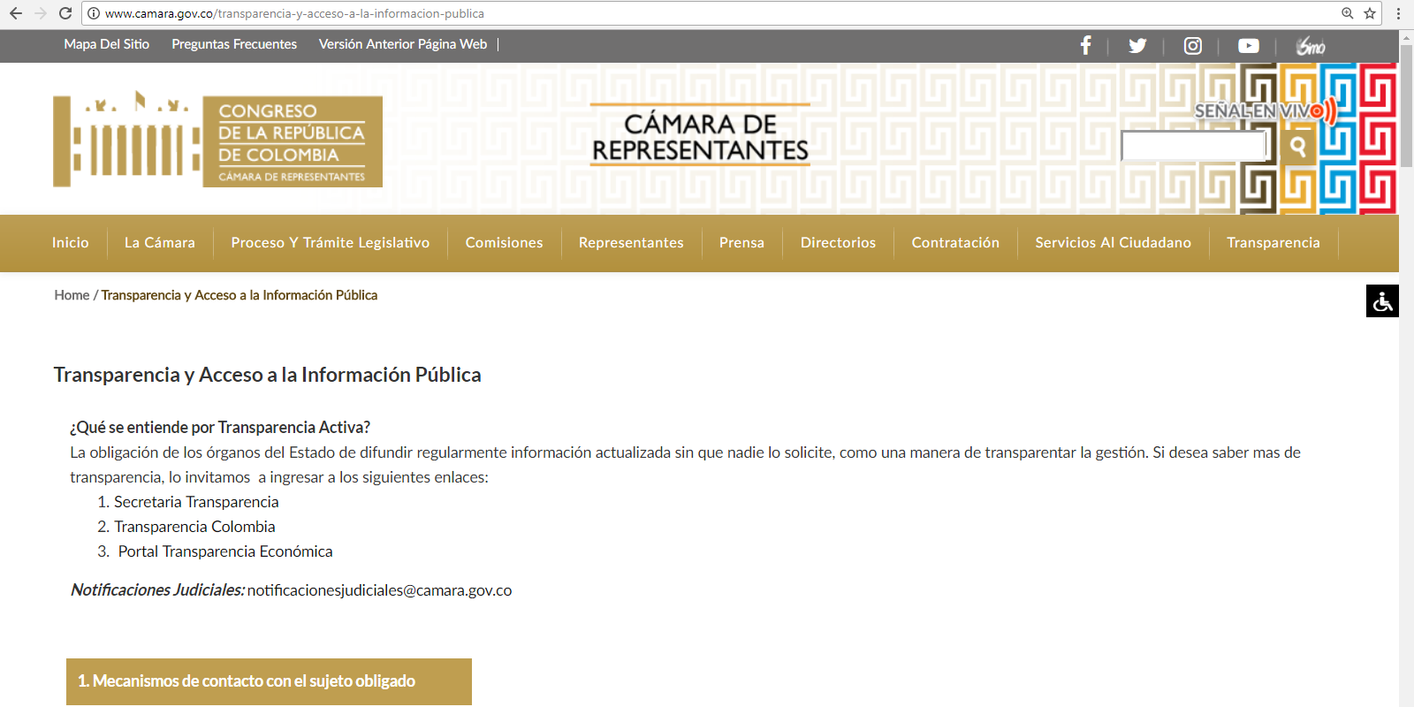
Botón de Transparencia
De conformidad con el anexo 1 de la Resolución 3564 de 2015 de MinTic, la Cámara de Representantes tiene estructurada la sección particular de Transparencia y Acceso a la Información Pública en su sitio web oficial.
Decreto 1081 de 2015 art. 2.1.1.2.1.4

Slide 3
Qué encontraremos en la sección particular de transparencia?
Los estándares para la publicación y divulgación de la información por parte de los sujetos obligados a cumplir la Ley 1712 de 2014 y sus normas reglamentarias.
Diferentes aspectos de la ley de transparencia agrupados en 10 categorías y 54 subcategorías.
En términos generales, es un directorio organizado de la información mínima que debe publicarse en el portal de la Corporación.

Slide 4
Veamos cuáles son las categorías y sus subcategorías
Categoría |  | Subcategoría
1 | Mecanismos de contacto con el sujeto obligado: | 1.1 | Mecanismos para la atención al ciudadano
 |  | 1.2 | Localización física, sucursales o regionales, horarios y días de atención al público
 |  | 1.3 | Correo electrónico para notificaciones judiciales
 |  | 1.4 | Políticas de seguridad de la información del sitio web y protección de datos personales
2 | Información de interés | 2.1 | Datos abiertos
 |  | 2.2 | Estudios, investigaciones y otras publicaciones.
 |  | 2.3 | Convocatorias
 |  | 2.4 | Preguntas y respuestas frecuentes
 |  | 2.5 | Glosario
 |  | 2.6 | Noticias
 |  | 2.7 | Calendario de actividades
 |  | 2.8 | Información para niñas, niños y adolecentes
 |  | 2.9 | Información adicional
3 | Estructura orgánica y talento humano | 3.1 | Misión y visión
 |  | 3.2 | Funciones y deberes
 |  | 3.3 | Procesos y procedimientos
 |  | 3.4 | Organigrama
 |  | 3.5 | Directorio de información de servidores públicos y contratistas
 |  | 3.6 | Directorio de entidades
 |  | 3.7 | Directorio de agremiaciones, asociaciones y otros grupos de interés.
 |  | 3.8 | Ofertas de empleo

Slide 5
Categoría |  | Subcategoría
4 | Normatividad | 4.1 | Normatividad del orden nacional
 |  | 4.2 | Normatividad del orden territorial
 |  | 4.3 | Otros sujetos obligados
5 | Presupuesto | 5.1 | Presupuesto general asignado
 |  | 5.2 | Ejecución presupuestal histórica anual
 |  | 5.3 | Estados financieros
6 | Planeación | 6.1 | Políticas, lineamientos y manuales
 |  | 6.2 | Plan de gasto público
 |  | 6.3 | Programas y proyectos en ejecución
 |  | 6.4 | Metas, objetivos e indicadores de gestión y/o desempeño
 |  | 6.5 | Participación en la formulación de políticas
 |  | 6.6 | Informes de empalme
7 | Control | 7.1 | Informes de gestión, evaluación y auditoría
 |  | 7.2 | Reportes de control interno
 |  | 7.3 | Planes de Mejoramiento
 |  | 7.4 | Entes de control que vigilan a la entidad y mecanismos de supervisión
 |  | 7.5 | Información para población vulnerable:
 |  | 7.6 | Defensa judicial

Slide 6
Categoría |  | Subcategoría
8 | Contratación | 8.1 | Publicación de la información contractual
 |  | 8.2 | Publicación de la ejecución de contratos
 |  | 8.3 | Publicación de procedimientos, lineamientos y políticas en materia de adquisición y compras
 |  | 8.4 | Plan Anual de Adquisiciones
9 | Trámites y servicios | 9.1 | Trámites y servicios
10 | Instrumentos de gestión de información pública | 10.1 | Información mínima
 |  | 10.2 | Registro de Activos de Información
 |  | 10.3 | Índice de Información Clasificada y Reservada
 |  | 10.4 | Esquema de Publicación de Información
 |  | 10.5 | Programa de Gestión Documental
 |  | 10.6 | Tablas de Retención Documental
 |  | 10.7 | Registro de publicaciones
 |  | 10.8 | Costos de reproducción
 |  | 10.9 | Mecanismos para presentar quejas y reclamos en relación con omisiones o acciones del sujeto obligado
 |  | 10.10 | Informe de PQRS

Slide 7

Es deber de los responsables de la información que se produce y se custodia, revisar periódicamente y mantener actualizada la información publicada en nuestra página web, de manera tal que facilitemos al ciudadano la consulta, acceso y reutilización de la misma.
Imágen tomada de www.freepik.es
Cámara de Representantes
Oficina de Planeación y Sistemas
Bogotá D.C., marzo de 2018

